Slide 1
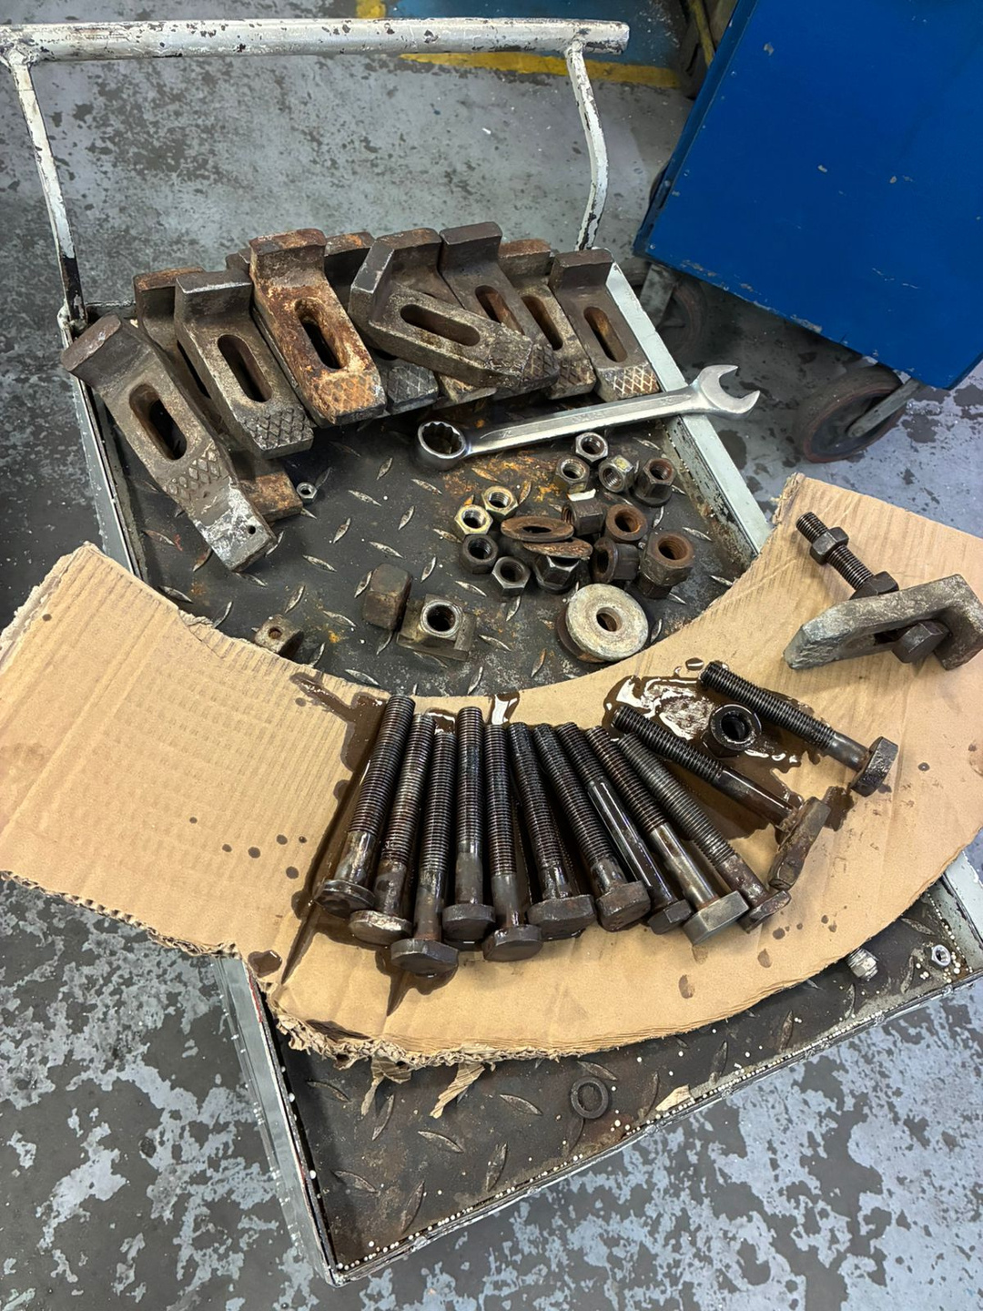

CLASIFICACIÓN DE LAS FALLAS
Juan Manuel Méndez
Camilo Luna Bernal

Slide 2
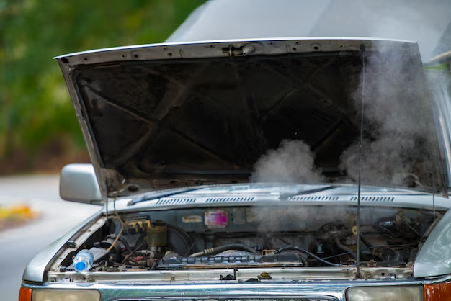
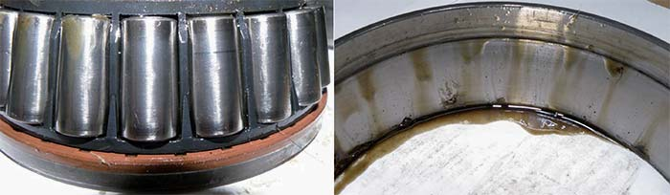
FALLA SEGUN LA FACILIDAD DE DETECCION
  EVIDENTE: Es aquella falla que se puede detectar fácilmente , se nota por la operación del equipo, ya sea por ruido, vibración, humo, parada del sistema o alarma visible.
Ejemplo:
Un motor que deja de funcionar repentinamente y emite humo por recalentamiento.
Solución:
Detener el equipo inmediatamente, dejarlo enfriar y revisar su sistema de refrigeración.
  OCULTA: Es aquella que no se detecta fácilmente durante la operación normal del equipo.
Ejemplo: Un rodamiento que comienza a desgastarse internamente, pero el equipo sigue funcionando sin síntomas visibles hasta que se frena el rodamiento o el eje se desalinean.
Solución: hacer mantenimiento predictivo constante para evitar estas fallas.

Slide 3

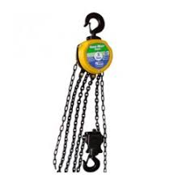
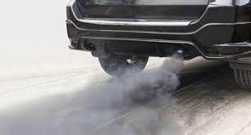
FALLA SEGUN LA FRECUENCIA
ESPORADICAS
CRONICAS
Bloque de la cadena de elevacion liviana en el plato
pequeño desgaste de los anillos de pistón y la lubricación de las paredes del cilindro resulten en una pequeña cantidad de aceite quemado durante la combustión

Slide 4
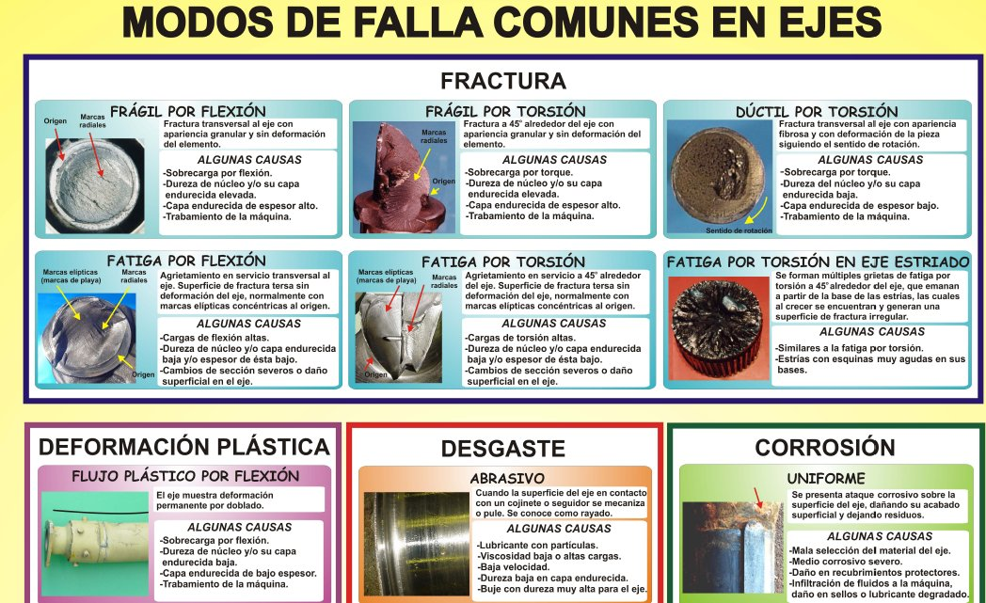
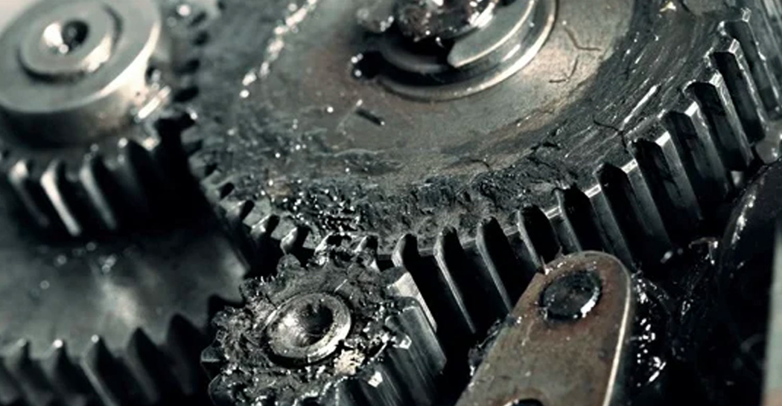
FALLA SEGUN LA FORMA DE APARECER
REPENTINA
PROGRESIVA
Desgaste entre piñones
Motoreductores

Slide 5
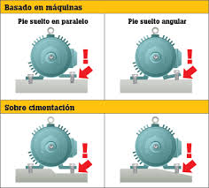
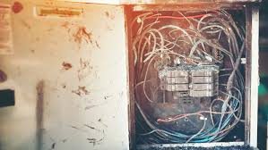
FALLAS SEGUN EL PERIODO DE OCURRENCIA
INFANTILES
ALEATORIAS
2021
2022
Estas fallas son difíciles de predecir y a menudo se originan por problemas como el rozamiento contra superficies rugosas, daños causados por roedores o fatiga del material por vibración constante
Mala instalación de soporte zapatas de un motor

Slide 6
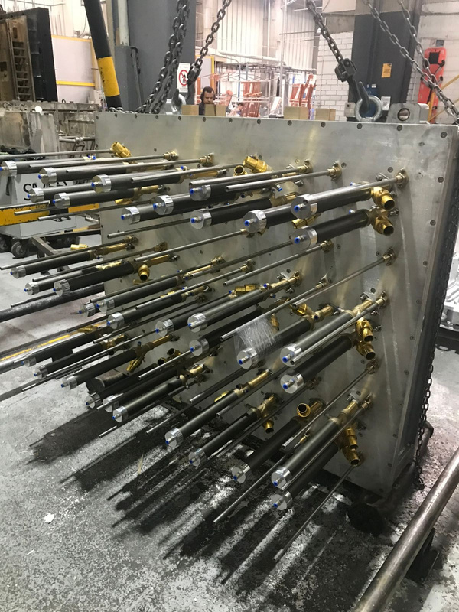
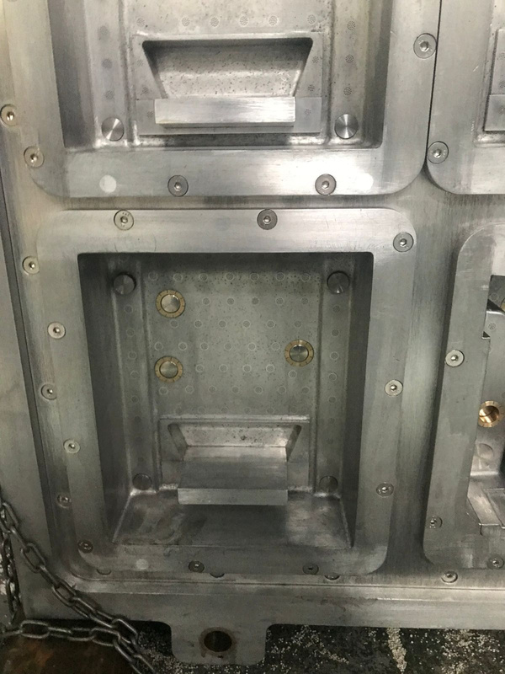
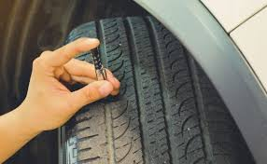
FALLAS SEGUN EL PERIODO DE OCURRENCIA
REITERATIVAS
POR DESGASTE
Desgaste de neumáticos de los vehículos por uso continuo
Des calibración de inyectores de poliestireno expandido

Slide 7
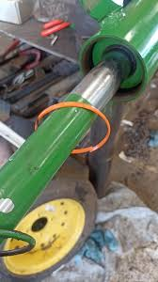
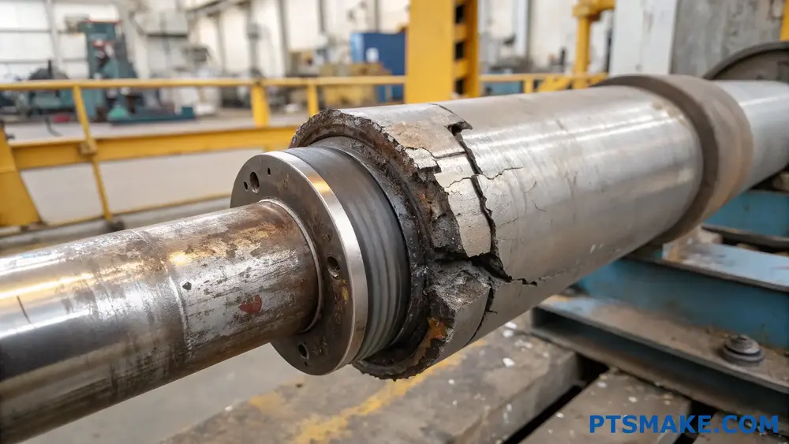
FALLA SEGUN LA CAPACIDAD DE TRABAJO
  LIMITACIÓN PARCIAL: Es aquella en la que el equipo o componente sigue funcionando, pero con menor rendimiento, precisión o eficiencia.
  Ejemplo: Una bomba hidráulica que aún funciona, pero entrega menos presión debido al desgaste de los sellos internos.
  Solución: revisar los sellos y hacer mantenimiento correctivo para cambiarlos.
  LIMITACIÓN TOTAL: es aquella en la que el equipo pierde completamente su capacidad de realizar la función para la que fue diseñado.
  Ejemplo: Una bomba centrífuga deja de funcionar completamente porque el eje de transmisión se fractura , esto provoca que el impulsor no gire.
  Solución: Se debe parar el sistema y desmontar la bomba, para así reemplazar el eje fracturado y revisar los rodamientos.

Slide 8
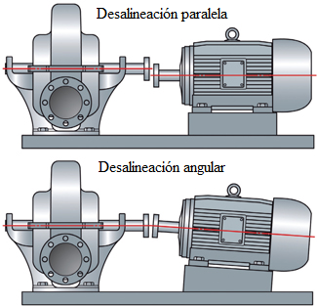
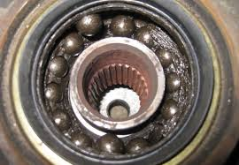
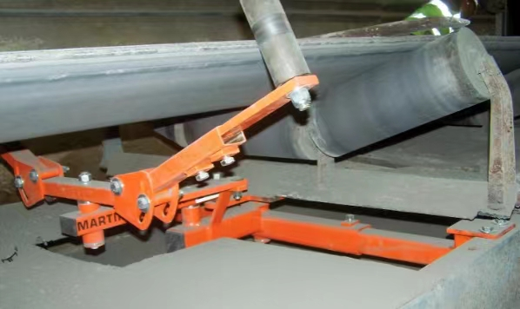
FALLAS SEGUN TIEMPO DE APARICION
TEMPRANAS: Estas ocurren al principio de la vida útil del equipo .
Ejemplo: Un motor nuevo se sobrecalienta a los pocos días de uso debido a una mala alineación del eje durante la instalación.
Solución: Revisar el montaje inicial y verificar alineaciones y ajustes o sustituir el componente defectuoso si proviene de fábrica.
ADULTAS: pasa en la etapa normal de operación del equipo, cuando ya ha pasado la fase inicial y trabaja dentro de sus condiciones normales. Estas ocurren al principio de la vida útil del equipo .
Ejemplo: Una máquina transportadora comienza a producir ruidos y vibraciones anormales después de varios meses de operación continua, Se detectó que los rodamientos de los rodillos están desgastados por falta de lubricación periódica.
Solución: Sustituir los rodamientos dañados, hacer limpieza y aplicar grasa nueva, ademas de implementar un plan de mantenimiento periódico con registro de lubricación.
TARDÍAS: Aparecen al final de la vida útil del equipo o componente, cuando el desgaste natural o la fatiga del material ya son evidentes.
Ejemplo: Un rodamiento que, después de varios años de servicio, comienza a generar ruido y vibración debido al desgaste de las pistas y bolas.
Solución:
Cambiar el rodamiento afectado

